Slide 1
Analytic Document 注意事項集
株式会社アシスト

Slide 2
もくじ
はじめに
Analytic Document 利用時の注意事項
非互換・注意点リスト利用方法

Slide 3
はじめに

Slide 4
本資料の目的
本資料では、以下についてご理解いただくことを目的としています。
Analytic Documentを利用する上でご注意いただきたい事項について理解いただく
レガシーおよびデザイナスタイルの違いについて理解いただく

Slide 5
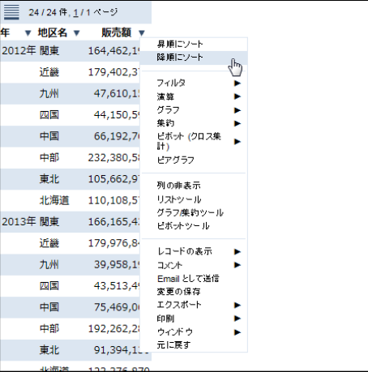
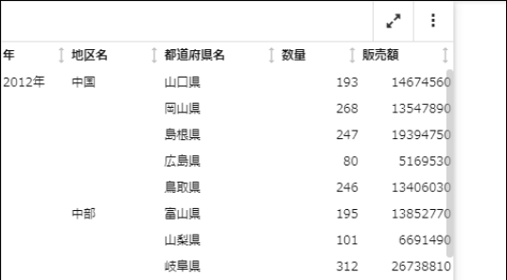
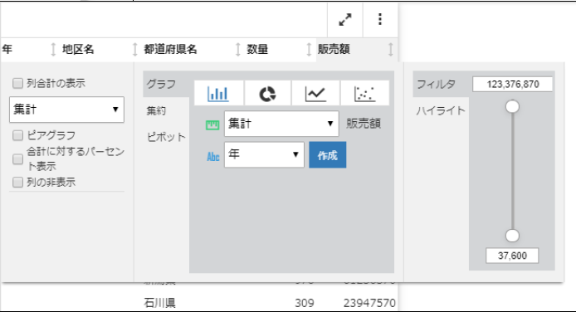
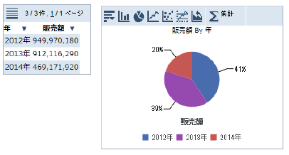
Analytic Documentの種類
Analytic Documentの出力形式の種類について
Analytic Documentには、従来のバージョンからの機能であるレガシー（ARVERSION=1）とバージョン8.2.06から 登場したデザイナスタイル（ARVERSION=2）の2種類があります。 UIは異なりますが、どちらもブラウザでのデータ分析を目的としたレポートです。
【レガシー（ARVERSION=1）】
【デザイナスタイル（ARVERSION=2）】

Slide 6
Analytic Document 機能比較
Analytic Documentの機能比較
出力形式は切り替え可能です。レガシーとデザイナスタイルの機能差異は以下のとおりです。
 | セルフィルタ | ハイライト | ソート | フィルタ | 演算 | グラフ | ピボット | ピアグラフ | 印刷
レガシー | ○ | ○ | ○ | ○ | ○ | ○ | ○ | ○ | ○
デザイナスタイル | ○ | ○ | ○ | ○ | ○ | ○ | ○ | ○ | ○
 | 列の非表示 | 列固定 | 項目の 入替え | レコードの 表示 | コメント | 変更の 保存 | エクスポート | 元に戻す | デザイナ ツールの使用
レガシー | ○ | ○ | ○ | ○ | ○ | ○ | ○ | ○ | ×
デザイナスタイル | ○ | ○ | ○ | ○ | ○ | ○ | ○ | ○ | ○

Slide 7
Analytic Document利用時の主な注意事項
レガシー（ARVERSION=1）とデザイナスタイル（ARVERSION=2）は 機能拡張ではなく新規機能であるため、機能差異があります。
DesignerでAnalytic Documentを作成した場合は、デザイナスタイルのみと なります。
Designerでは、Analytic Documentオプションが設定できません。
利用時の注意事項について、本資料および非互換・注意点リスト（EXCEL）で 確認してください。
Analytic Documentには、行固定、列固定、レスポンシブ、スクロール、フレーム、リサイズに関する注意点があります。
※本資料の最後に非互換・注意点リストの使い方を記載しています

Slide 8
Analytic Document利用時の注意事項

Slide 9
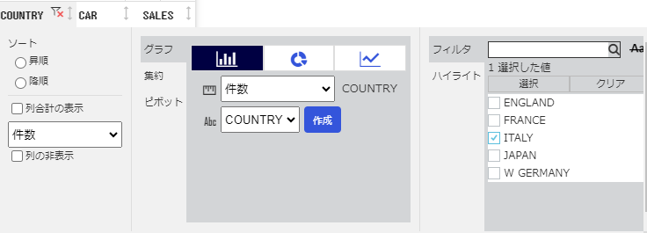
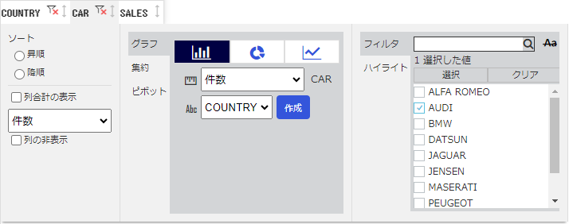
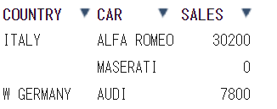
フィルタ条件指定時の機能差異①
デザイナスタイル
フィルタ、またはハイライトのOR条件不可について
デザイナスタイル（ARVERSION=2）のフィルタ、またはハイライトの機能でOR指定ができません。レガシー（ARVERSION=1）の出力形式では［フィルタの選択］ウィンドウでANDとORを切り替えることができます。
【デザイナスタイルの場合】
【レガシーの場合】
COUNTRY = ITALY でフィルタ
CAR = AUDI でフィルタ
COUNTRY → CARでフィルタをかける場合、OR条件でつなげることができる
AND条件しかないため、
抽出結果が0件になる

Slide 10
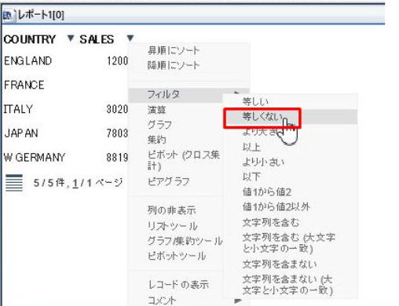
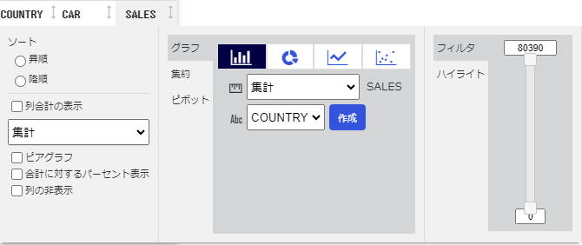
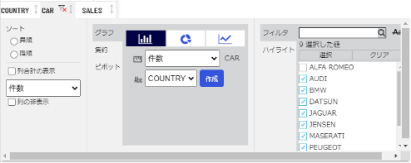
フィルタ条件指定時の機能差異②
デザイナスタイル
フィルタ比較子の「等しくない」「より小さい」「より大きい」について
デザイナスタイル（ARVERSION=2）のフィルタ、またはハイライトの機能で「等しくない」「より小さい」「より大きい」指定ができません。レガシー（ARVERSION=1）ではこれらの指定ができます。
【デザイナスタイルの場合】
【レガシーの場合】
※数値項目は
バーで範囲指定を行う
「より小さい」ができない
「-1の値以下」とすることで対応
例）1000より小さい値をフィルターしたい場合は、999にする（999以下)
「より大きい」ができない
「+1の値以上」とすることで対応
例）1000より大きい値をフィルターしたい場合は、1001にする(1001以上）
「等しくない」「より小さい」「より大きい」が指定できる
「等しくない」ができない
※文字項目はチェックを外し「等しくない」を
指定可能

Slide 11
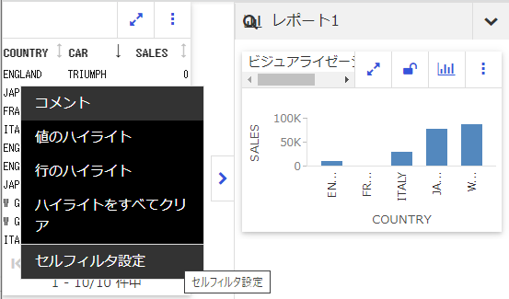
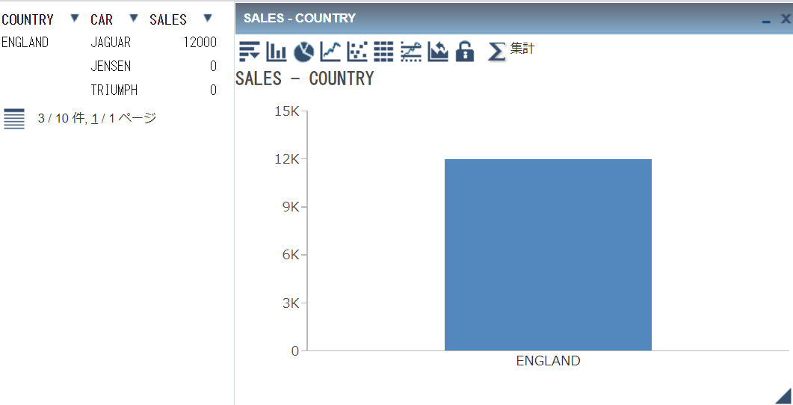
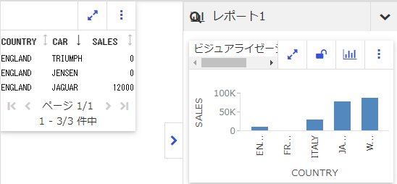
フィルタ条件指定時の機能差異③
デザイナスタイル
グラフ、集約、ピボットへのセルフィルタ反映について
デザイナスタイル（ARVERSION=2）のグラフ、集約、ピボットで作成した結果にセルフィルタの結果が反映されません。レガシー（ARVERSION=1）の出力形式ではセルフィルタの結果が反映されます。
【デザイナスタイルの場合】
【レガシーの場合】
グラフを作成する
セルフィルタで
COUNTRY= ENGLANDで絞り込む
グラフにセルフィルタが適用されます
グラフにセルフィルタが 適用されない

Slide 12
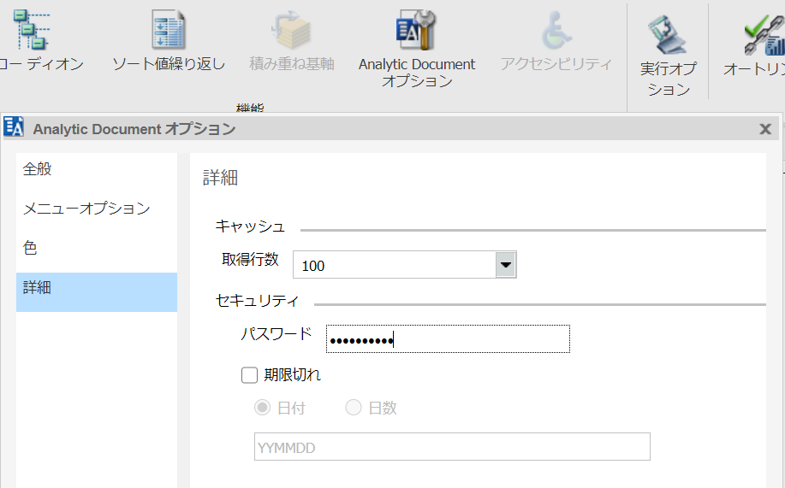
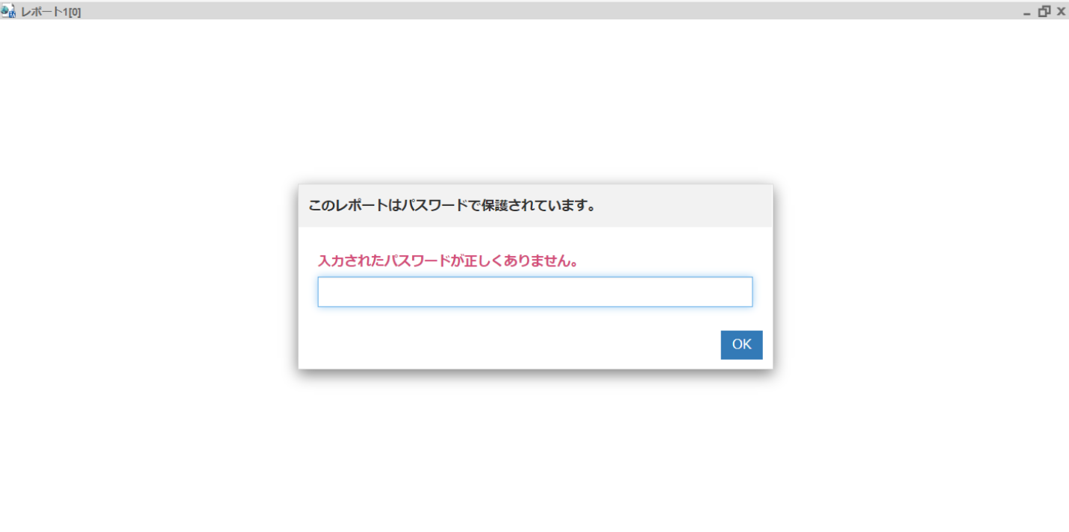
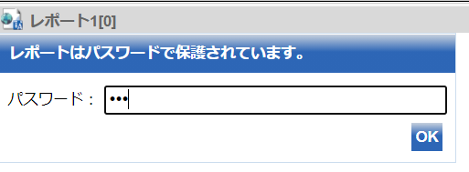
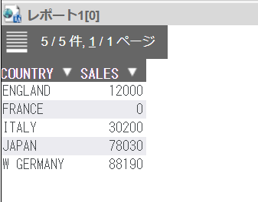
保護パスワードに関する注意点
デザイナスタイル
レポート表示時の保護パスワードについて
デザイナスタイル（ARVERSION=2）で作成した結果レポートの保護パスワードを設定できません。レガシー（ARVERSION=1）の出力形式では、パスワード設定が可能です。
※レポート作成時にパスワードを設定
【デザイナスタイルの場合】
【レガシーの場合】
パスワードを設定
正しいパスワードを入力しても
レポートは表示がされません
パスワード設定が可能です

Slide 13
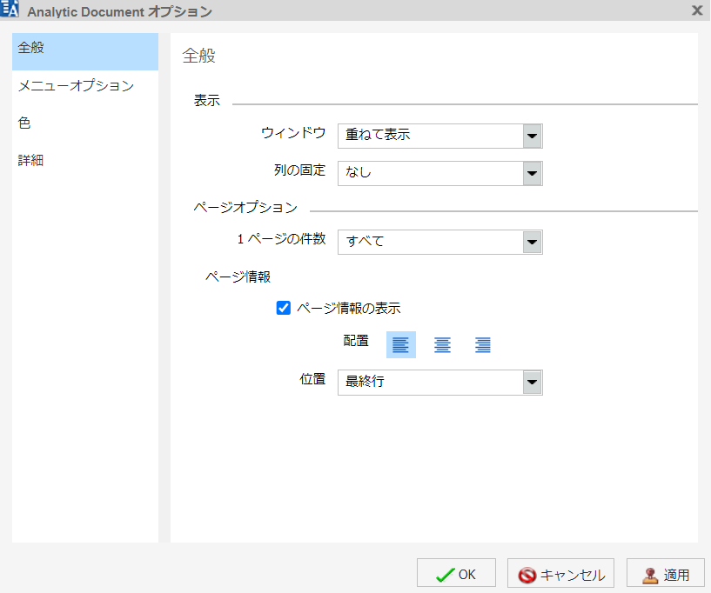
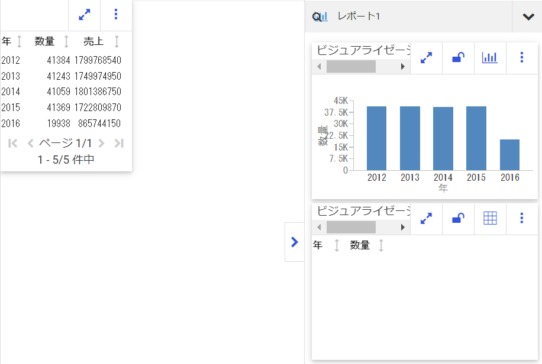
ページオプションに関する注意点
デザイナスタイル
ページオプションの制限について
デザイナスタイル（ARVERSION=2）のAnalytic Documentで、ページオプションの「1ページの件数」を「すべて」とすると集約機能を使用した際にレポートが表示されません。
グラフは表示されます。
すべてを設定
レポートが表示されません。

Slide 14
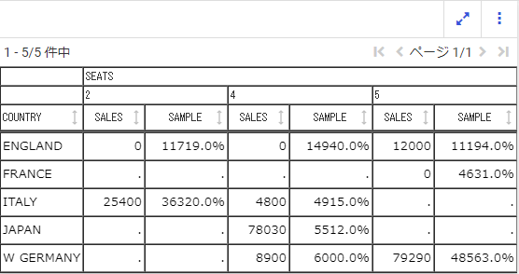
エクスポートに関する注意点
レガシー
デザイナスタイル
エクスポートの制限について
Analytic Document形式にてエクスポート機能を使用してのEXCELファイルについて、数値がNULL値であっても、０が出力されます。
NULL値を把握する場合は、FORMAT XLSXで出力してください。
エクスポート
値がNULLなのに０となる

Slide 15
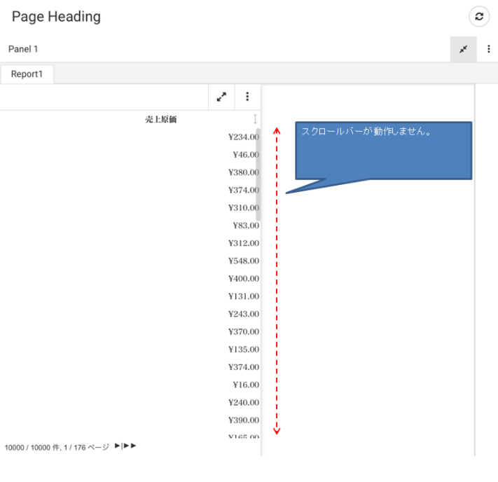
モバイル利用時の注意点
デザイナスタイル
モバイル利用時のAnalytic Documentレポートのスクロールについて
ページのコンテナにデザイナスタイル（ARVERSION=2）のAnalytic Documentレポートを挿入し、モバイルから実行すると、スクロールバー（縦・横）が動作しません。
ページのコンテナに配置した場合の事象で、レポート単体で実行した場合は事象は起きません。
レガシー（ARVERSION=1）の出力形式では、事象は起きません。
※モバイルのChrome、Safari等でページを実行
スクロールバーが
動かせません

Slide 16
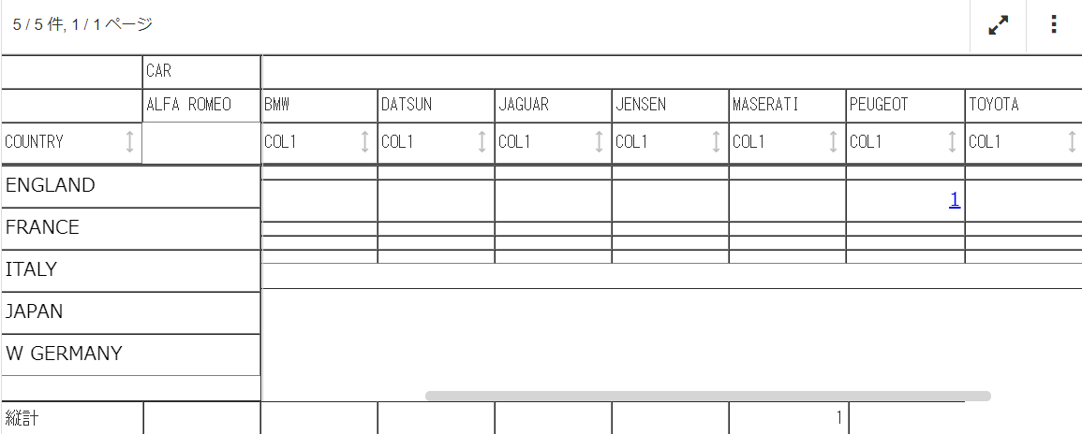
行固定、列固定の注意点①
レガシー
デザイナスタイル
行固定、列固定、ACROSS等を使用したレポートについて
列と行の固定、ドリルダウン設定（※設定方法によります）をしているレポートで、 １行のSUM項目全てがMISSINGになる場合、固定列とそれ以外の列で行データがずれます。
レガシー（ARVERSION=1）の出力形式でも同様です。
※以下の条件の時に発生します。
行の固定（HFREEZE）
列の固定（FREEZE-COLUMN）
複数項目へのドリルダウン設定または、単一項目へCOLUMN=項目名でドリルダウン設定
１行のSUM項目全てがnull
※事象は画面のリサイズを行うことで解消される場合があります
行固定
ドリルダウン
１行のSUM項目全てがnull
列固定

Slide 17
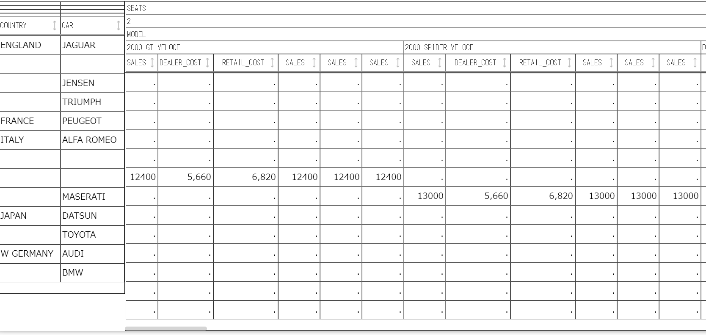
行固定、列固定の注意点②
レガシー
デザイナスタイル
行固定、列固定、ドリルダウン機能の組み合わせ利用時について
列と行の固定、ACROSSをしているレポートで、HIDE=ONコマンドを使用して列の非表示を行っている場合にBY項目の高さが狭くなり、レイアウトが崩れます。
レガシー（ARVERSION=1）の出力形式でも同様です。
※以下の条件の時に発生します。
列固定を行っている
行固定を行っている
HIDE=ONコマンドを使用して列の非表示を行っている
ACROSSを使用している
BY項目のレイアウトが崩れます。

Slide 18
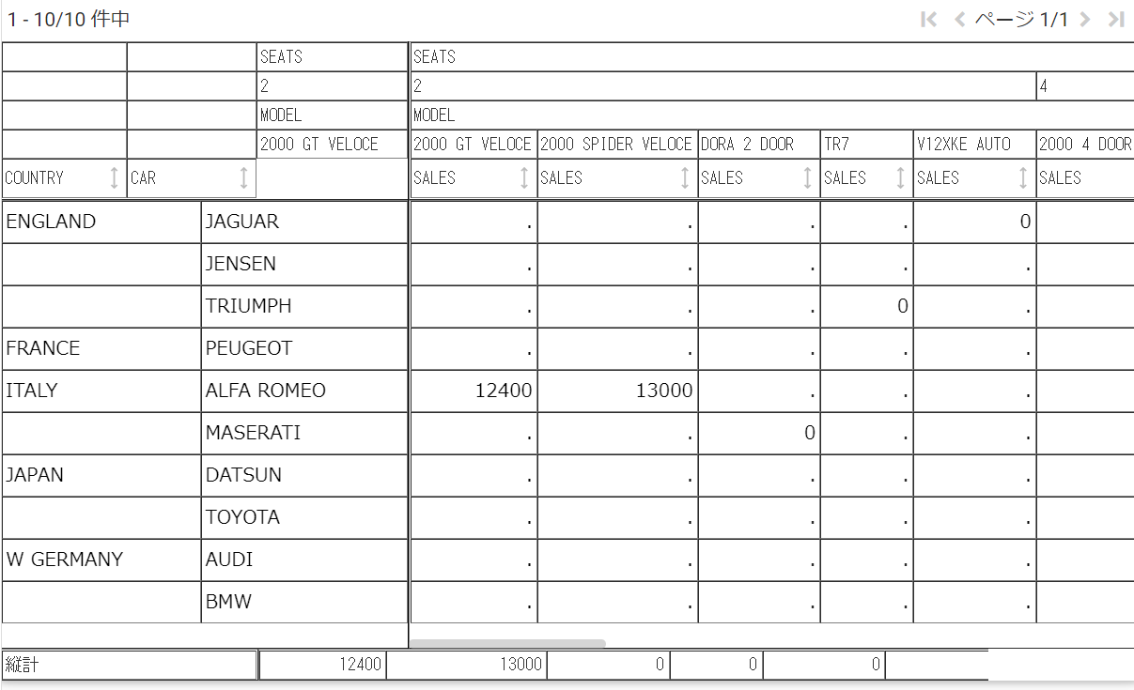
行固定、列固定の注意点③
レガシー
デザイナスタイル
行固定、列固定、ACROSS項目の列合計の組み合わせ利用時について
列と行の固定、ACROSS項目の列合計を設定している場合に列合計の位置がずれて表示されます。 また、列と行の固定を併用すると、ACROSS項目の１つ目の項目が２つ表示されます。
レガシー（ARVERSION=1）の出力形式でも同様です。
ACROSS項目が２つ表示される
列合計がずれて表示されます

Slide 19
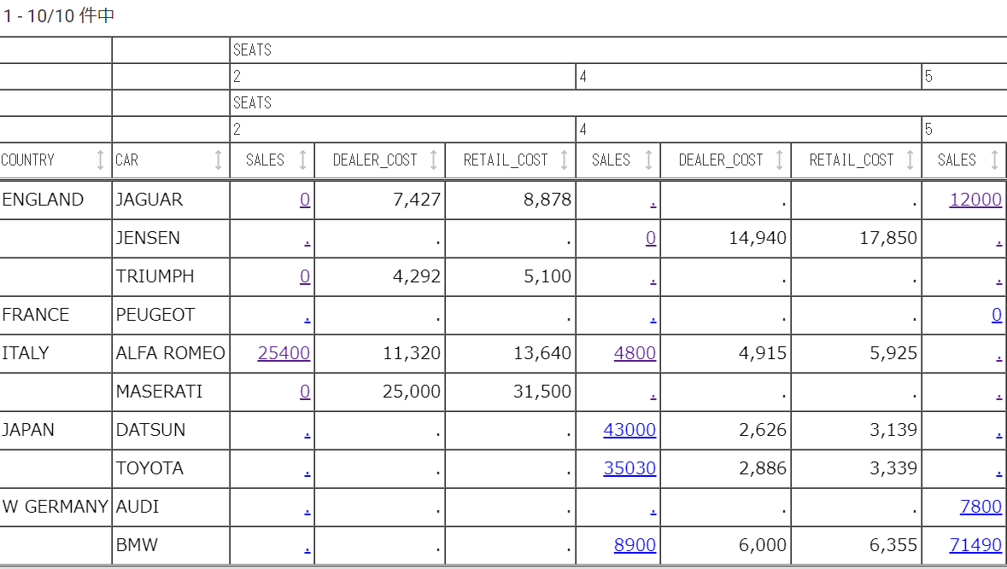
アクティブキャッシュの注意点
レガシー
デザイナスタイル
ACROSS、ドリルダウン、アクティブキャッシュの組み合わせ利用時について
ACROSS、ドリルダウン、アクティブキャッシュを有効にしたAnalytic Documentレポートを設定すると、ACROSSフィールドに対してドリルダウンを設定しているにも関わらず、BYフィールドの値がドリルダウンされてしまいます。
アクティブキャッシュが無効の場合は問題が発生しません。
ACROSS項目が
渡される（正常）
ACROSSの値で
ドリルダウン設定
【アクティブキャッシュ未設定】
BY項目の値が引渡されてしまう
列固定
【アクティブキャッシュ設定】

Slide 20
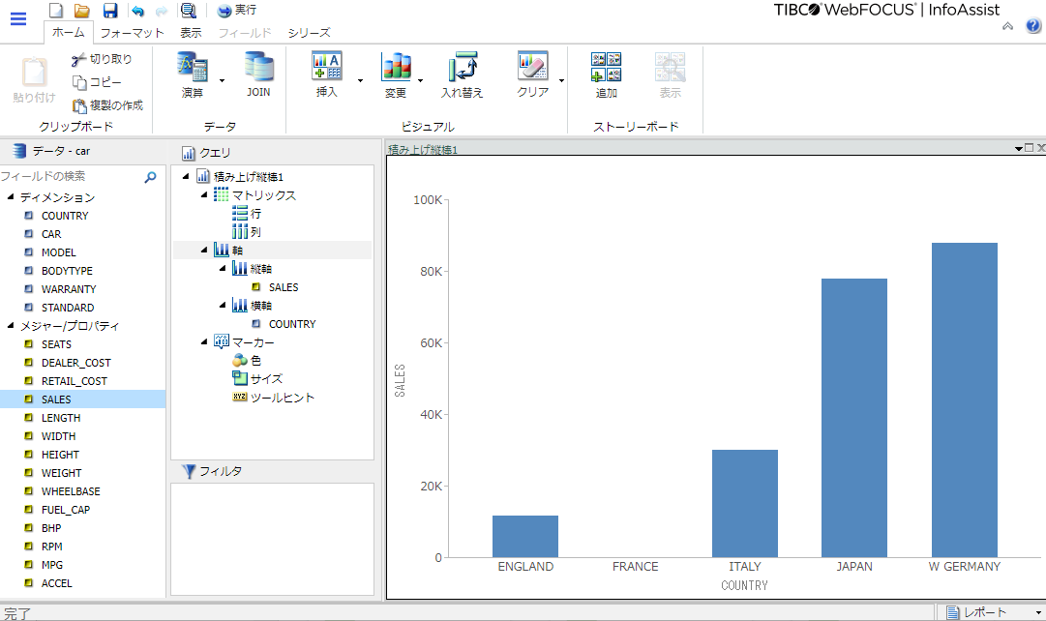
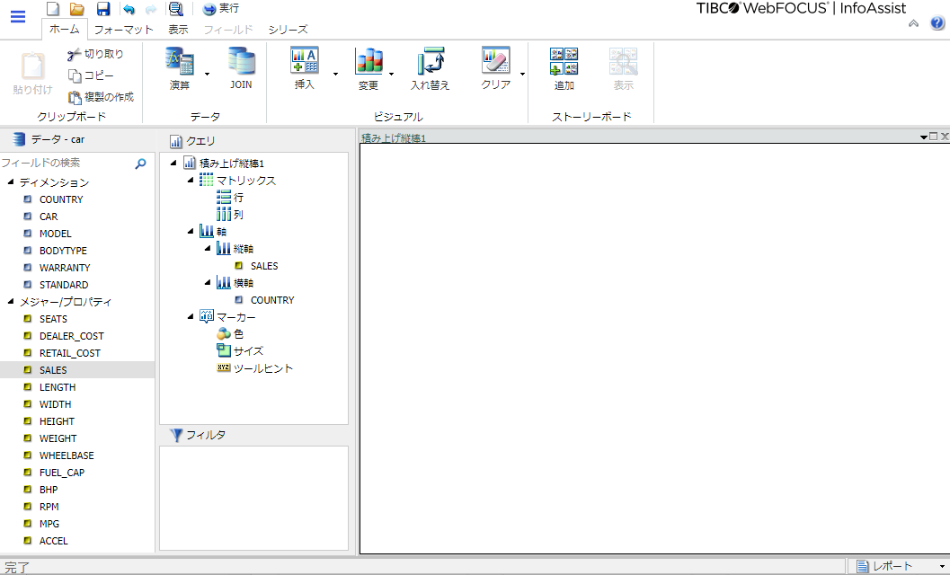
グローバルプロファイル設定時の注意
グローバルプロファイルのSET ARVERSION=2の制限について
グローバルプロファイルに対して、[SET ARVERSION = 2]が設定されているとInfoAssistのビジュアライゼーションが正常に動作しません。Designerは起動できます。
[SET ARVERSION = 2を未設定]
[SET ARVERSION = 2を設定]
動作しません

Slide 21
非互換・注意点リスト利用方法

Slide 22
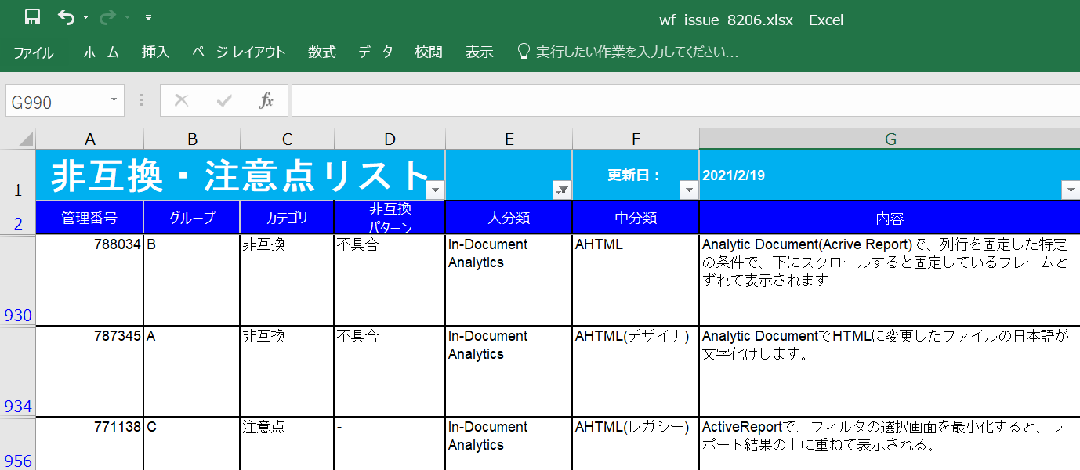
非互換・注意点リスト利用方法
非互換・注意点リストとは？
WebFOCUS のバージョンアップで発生する問題、または考慮すべき注意点を一覧にしたリスト（EXCEL）です。Analytic Documentのレガシー/デザイナスタイルの注意点についてもご確認ください。AWSCからダウンロードいただけます。
大分類で「In-Document Analytics」、中分類で「AHTML」、「AHTML（レガシー）」、 「AHTML（デザイナ）」、またはその組み合わせでフィルタリングしてください。
大分類
中分類
※In-Document Analyticsとは
Analytic Documentのライセンス名です。
※中分類の
AHTMLは、レガシーとデザイナスタイルの両方で起きる問題
AHTML（レガシー）は、レガシーのみで起きる問題
AHTML（デザイナ）は、デザイナスタイルのみで起きる問題
を指しています

Slide 23
本資料は、Analytic Documentを利用上の主な注意点のみを記載しています。
本資料に記載のない内容は、WebFOCUS の各種製品マニュアルおよび非互換・注意リストを
ご参照ください。

Slide 24
WF-99520230831

